Slide 1

Škola | Katolické gymnázium Třebíč, Otmarova 22, Třebíč 674 01
Název projektu | Moderní škola
Číslo projektu | CZ.1.07/1.5.00/34.0464
Šablona | III/2 Inovace a zkvalitnění výuky prostřednictvím ICT
Autor DUM | Mgr. Soňa Havlíčková
Název DUM | Principát II.
Kód DUM | VY_32_INOVACE_ 2.3.16
Datum vytvoření | 24. 11. 2012
Předmět | Dějepis
Tematická oblast | Dějiny světa - rozšiřující učivo pro seminář
Učivo ŠVP | Antické Řecko
Anotace DUM | Materiál slouží k rozšíření a doplnění znalostí o daném tématu a je určen pro výuku v semináři z dějepisu. Zahrnuje období od pádu dynastie Flaviovců do konce principátu.
Metodický popis | Materiál je určen k doplnění výkladu učitele a k ilustraci probírané látky.
Hodnocení | Materiál se osvědčil, napomohl lepšímu zapamatování učiva a rozšíření znalostí.
Autor prohlašuje, že řádně uvedl všechny použité zdroje. Pokud není uvedeno jinak, použitý materiál je z vlastních zdrojů autora.

Slide 2
Principát II.
Od pádu Flaviovců do konce principátu.

Slide 3
Dynastie adoptivních císařů 96 - 192
Zavedeno nástupnictví na základě adopce
96 – 98 Nerva
  Zrušil kult císaře
  Provedl reformy na podporu chudých
  Slabý vládce
98 – 117 Traianus
  Vynikající a schopný vládce původem z Hispánie
  Velký vojevůdce
  Připojil oblast dnešního Rumunska – Dacie
  Ovládl Arábii, Arménii, Asýrii, Mezopotámii
  Snil o pochodu na východ po vzoru Alexandra Velikého
  Říše dosáhla největšího územního rozsahu

Slide 4
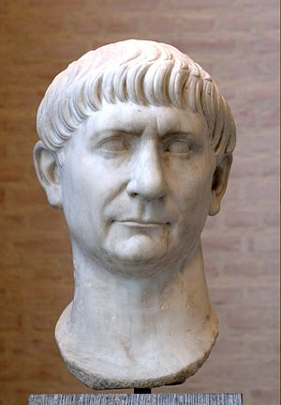
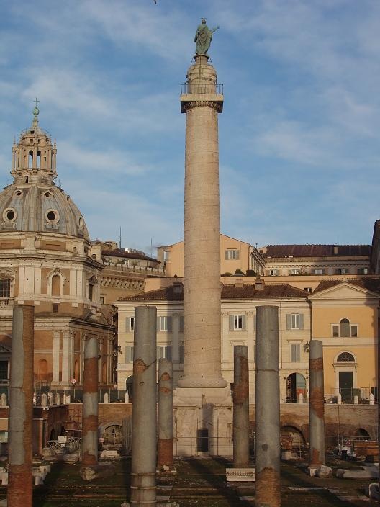

Slide 5
117 – 138 Hadrianus
  Zaměřil se na upevnění hranic a reformu správy
  Buduje limes romanus – hadrianův val
  Protiřímské povstání Bar Kochby (132 – 135)
    Židovská diaspora
  „Císař cestovatel“ – inspekční cesty po říši
138 – 161 Antonius Pius
  Poklidná vláda, období rozmachu a prosperity
  Antoniův val v Británii
161 – 180 Marcus Aurelius
  Filozof na trůně
  Markomanské války
  Umírá ve Vindoboně
180 – 192 Commodus
  Opak svého otce
  Vladařské šílenství (považoval se za Herkula a Mithru)

Slide 6
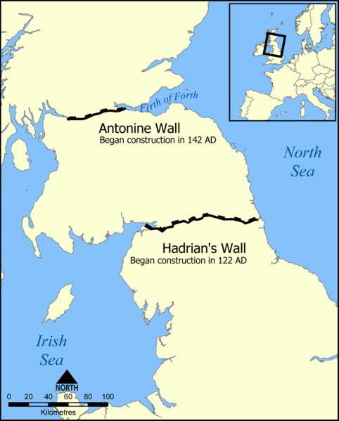
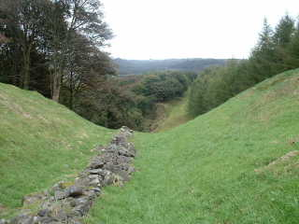
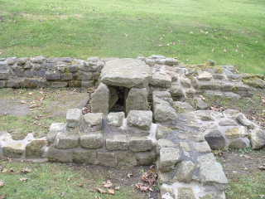

Slide 7
Dynastie Severovců 193 - 235
193 rok „čtyř císařů“
193 – 211 Septimius Severus
  Zakladatel dynastie, adoptivní syn Marka Aurelia
  Zvítězil v bojích o vládu
  Pobýval v Sýrii a Africe - Karthágo
  Buduje pohraniční vojsko – udílí vojákům půdu
  Zbavil vlivu senát
  Rozpustil pretoriánskou gardu
  Umírá při tažení do Británie (York)

Slide 8
211 – 217 Caracalla
  Vyvraždil svoje konkurenty, včetně bratra-spoluvladaře
  212 Caracallův edikt – rozšířil občanství na všechny obyvatele říše (Constitutio Antoniana)
218 – 222 Elagabalus
  Krutý a zkažený císař, zavedl uctívání boha Baala
222 – 235 Alexander Severus
  Poslední panovník dynastie Severovců
  Vládne za něj matka
  Boj proti germánským Gótům
  Spolu s ní zavražděn v Mohuči

Slide 9
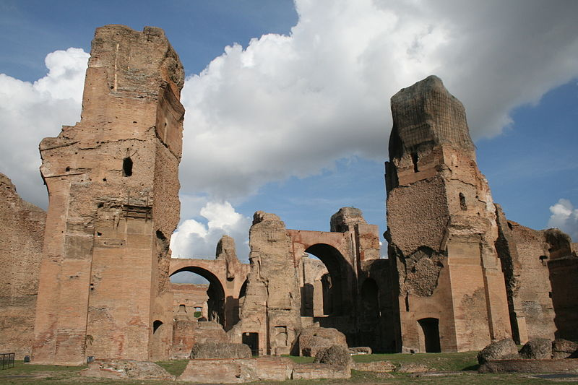

Slide 10
Vojenští císaři 235 - 305
Velitelé nastolení armádou
Všichni po krátké vládě zavražděni (dva padli v bitvě, jeden spáchal sebevraždu)
Např. Decius – pokoušel se obnovit staré římské tradice, pronásledování křesťanů
Gallienus – reforma armády – mobilní jízdní jednotky pro obranu hranic
Aurelianus – porazil palmyrskou královnu Zenobii, zavedl kult slunce (sol invictus)
  „obnovitel světa“ , „pán a bůh“

Slide 11
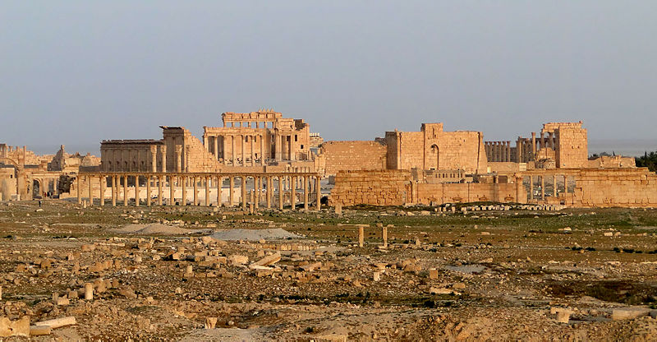

Slide 12
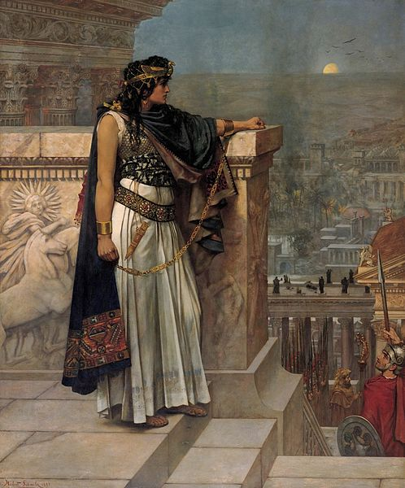

Slide 13
Seznam použitých zdrojů:
ŠTĚPÁNKOVÁ, Alena a Zdeněk ŠAŠINKA. Odmaturuj! z dějepisu. Vyd. 1. Brno: Didaktis, c2006, 232 s. ISBN 80-735-8059-4.
KINDER, Hermann a Werner HILGERMANN. Encyklopedický atlas světových dějin: mapy a chronologický přehled. Překlad Lenka Wurstová. Praha: Lidové noviny, 1998, 628 s. ISBN 80-710-6243-X.
Antoniův val. In: Wikipedia: the free encyclopedia [online]. San Francisco (CA): Wikimedia Foundation, 2001- [cit. 2014-03-14]. Dostupné z: http://cs.wikipedia.org/wiki/Antonin%C5%AFv_val
Baths_of_Caracalla. In: Wikipedia: the free encyclopedia [online]. San Francisco (CA): Wikimedia Foundation, 2001- [cit. 2014-03-14]. Dostupné z: http://en.wikipedia.org/wiki/Baths_of_Caracalla
Palmyra. In: Wikipedia: the free encyclopedia [online]. San Francisco (CA): Wikimedia Foundation, 2001- [cit. 2014-03-14]. Dostupné z: http://en.wikipedia.org/wiki/Palmyra
Zenobie. In: Wikipedia: the free encyclopedia [online]. San Francisco (CA): Wikimedia Foundation, 2001- [cit. 2014-03-14]. Dostupné z: http://cs.wikipedia.org/wiki/Zenobie
Traianus. In: Wikipedia: the free encyclopedia [online]. San Francisco (CA): Wikimedia Foundation, 2001- [cit. 2014-03-14]. Dostupné z: http://cs.wikipedia.org/wiki/Traianus

